Slide 1
আজকের ক্লাশে
সবাইকে স্বাগতম

Slide 2
পরিচিতি
শিউলী আক্তার
প্রভাষক
বাদশা্হ ফয়সল ইনস্টিটিউট ( স্কুল এন্ড কলেজ)
শ্রেণীঃ নবম ও দশম
বিষয়ঃ ফিণ্যান্স ও ব্যাংকিং
অধ্যায়ঃ তৃতীয়
তারিখঃ ৩০|৩|২০২০

Slide 3
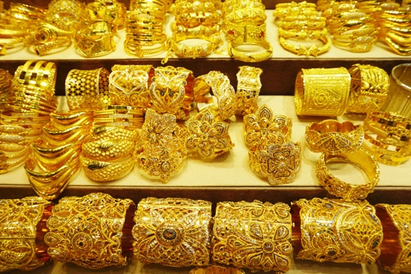
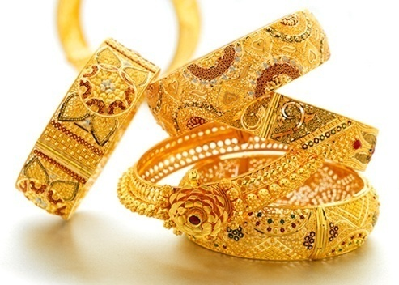
১৯৯৮ সালে ১ ভরি স্বর্ণের মূল্য=৮০০০ টাকা
২০২০ সালে ১ ভরি স্বর্ণের মূল্য=৫০০০০ টাকা

Slide 4
আজকের পাঠ
অর্থের সময়মূল্য

Slide 5
এই পাঠ শেষে শিক্ষার্থীরাঃ
অর্থের সময় মূল্যের ধারনা ব্যাখ্যা করতে পারবে।
অ‍‌র্থের বর্তমান ও ভবিষ্যৎ মূল্যের মধ্যে সম্পর্ক নির্ণয় করতে পারবে ৷
সূত্র প্রয়োগের মাধ্যমে অ‍‌র্থের বর্তমান ও ভবিষ্যৎ মূল্য নির্ণয় করতে পারবে ৷

Slide 6
সময়ের সাথে সাথে অর্থের মূল্য পরিবর্তন হওয়াকে অর্থের সময়মূল্য বলে ৷
এখনকার ১০০ টাকা আর পাঁচ বছর পরের ১০০ টাকা সমান মূল্য বহন করে না, এখনকার ১০০ টাকা অধিকতর মূল্যবান ৷ এটাই অর্থের সময়মূল্যের ধারনা ৷
অর্থের সময়মূল্যের মূল কারণ সুদের হার ৷
সুদের হার
অর্থের পরিমাণ
সময়

Slide 7
একক কাজঃ
প্রশ্নঃ অর্থের সময়মূল্যের মূল কারণ কী?
উত্তরঃ সুদের হার ৷
প্রশ্নঃ চক্রবৃদ্ধি সুদ কাকে বলে ?
উত্তরঃ সুদ-আসলের উপর যে সুদ ধরা হয় তাকে চক্রবৃদ্ধি সুদ বলে।

Slide 8
ভবিষ্যৎ মূল্য নির্ণয়ঃ
প্রশ্নঃ শতকরা ১০% হারে বর্তমান ১০০০ টাকার ৫ বছর পরের ভবিষ্যৎ মূল্য কত হবে?
সমাধানঃ আমরা জানি,
FV = PV(1+i)^{n} এখানে,
= ১০০০(১+.১০)^{৫} বর্তমান মূল্য (PV )= ১০০০ টাকা
^{= ১০০০(১.৬১০৫)} ^{সুদের হার (i) = ১০% = .১০}
⁼ ১৬১০.৫১ টাকা মেয়াদ কাল (n)= ৫বছর
ভবিষ্যৎ মূল্য (FV)= কত?

Slide 9
চক্রবৃদ্ধিকরণের মাধ্যমে ভবিষ্যৎমূল্য নির্ণয়ঃ
প্র্রশ্নঃ ১০% মাসিক চক্রবৃদ্ধিতে ৫০,০০০ টাকা এখন ব্যাংকে জমা রাখা হলো। ১০ বছর পর কত টাকা পাওয়া যাবে।
সমাধানঃ আমরা জানি,
FV= PV (১+ i/m)nm দেওয়া আছে ,
= ৫০০০০ (১+ .১০/১২)১০*১২ বর্তমান মূল্য (PV) = ৫০০০০ টাকা
= ৫০০০০(২.৭০৭০৪১) সুদের হার (i) = ১০% =.১০
= ১৩৫৩৫২.০৭ টাকা মেয়াদ কাল (n) = ১০ বছর
বছরে চক্রবৃদ্ধি সংখ্যা(m)= ১২
ভবিষ্যৎমূল্য (FV) = কত?

Slide 10
দলীয় কাজ
প্রশ্নঃ শতকরা ১৫% হারে বর্তমান ৫০০০ টাকার ৫ বছর পরের ভবিষ্যৎ মূল্য কত হবে?
সমাধানঃ আমরা জানি,
FV = PV(1+i)^{n} এখানে,
= ৫০০০ (১+.১৫)^{৫} বর্তমান মূল্য (PV )= ৫০০০ টাকা
^{= ৫০০০(২.০১১৩৬)} ^{সুদের হার (i) = ১৫% = .১৫}
⁼ ১০০৫৬.৮ টাকা মেয়াদ কাল (n)= ৫বছর
ভবিষ্যৎ মূল্য (FV)= কত?

Slide 11
সূত্রের মাধ্যমে বর্তমান মূল্য নির্ণয়ঃ
সমাধানঃ আমরা জানি,
PV= FV/(১+i)n দেওয়া আছে ,
= ৫০০০/(১+ .১০)৫ ভবিষ্যৎ মূল্য (FV) = ৫০০০ টাকা
= ৫০০০/১.৬১০৫ সুদের হার (i) = ১০% =.১০
= ৩১০৪.৬২ টাকা মেয়াদ কাল (n) = ৫ বছর
বর্তমান মূল্য (PV) = কত?
প্রশ্নঃ সুদের হার ১০% হলে ৫বছর পরের ৫০০০ টাকার বর্তমান মূল্য কত?

Slide 12
চক্রবৃদ্ধিকরণের মাধ্যমে বর্তমান মূল্য নির্ণয়ঃ
প্র্রশ্নঃ ১০% মাসিক চক্রবৃদ্ধিতে ৫ বছর পর ৫০,০০০ টাকা পাওয়ার আশায় বর্তমানে কিছু টাকা ব্যাংকে জমা রাখা হলো। বর্তমানে কত টাকা ব্যাংকে রাখতে হবে।
সমাধানঃ আমরা জানি,
PV= FV/(১+i/m)nm দেওয়া আছে ,
= ৫০০০০/(১+ .১০/১২)৫*১২ ভবিষ্যৎ মূল্য (FV) = ৫০০০০ টাকা
= ৫০০০০/১.৬৪৫৩০৮৯ সুদের হার (i) = ১০% =.১০
= ৩০৩৮৯.৪২ টাকা মেয়াদ কাল (n) = ৫ বছর
বছরে চক্রবৃদ্ধি সংখ্যা(m)= ১২
বর্তমান মূল্য (PV) = কত?

Slide 13
মূল্যায়ণঃ
প্রশ্নঃ বাট্টাকরণ প্রক্রিয়ায় অর্থের কোন মূল্যকে ভাগ করা হয়?
প্রশ্নঃ চক্রবৃদ্ধিকরণের মাধ্যমে ভবিষ্যৎমূল্য নির্ণয়ের সূত্রটি লিখ।

Slide 14
বাড়ির কাজঃ
প্র্রশ্নঃ ১১% মাসিক চক্রবৃদ্ধিতে ১০০,০০০ টাকা এখন ব্যাংকে জমা রাখা হলো। ১২ বছর পর কত টাকা পাওয়া যাবে।
প্র্রশ্নঃ ১২% মাসিক চক্রবৃদ্ধিতে ১০ বছর পর ১০০,০০০ টাকা পাওয়ার আশায় বর্তমানে কিছু টাকা ব্যাংকে জমা রাখতে হবে। বর্তমানে কত টাকা ব্যাংকে জমা রাখতে হবে।

Slide 15
সবাইকে
ধন্যবাদ

